Slide 1
NHẬN BIẾT TẬP NÓI
ỦY BAN NHÂN DÂN QUẬN LONG BIÊN
TRƯỜNG MẦM NON HOA HƯỚNG DƯƠNG
Đề tài: Bé lên mẫu giáo
Thời gian: 15-20 phút
Lứa tuổi: Nhà trẻ 24-36 tháng
Giáo viên: Nguyễn Bích vân
Năm học 2023 - 2024

Slide 2
MỤC ĐÍCH – YÊU CẦU:
* Kiến thức:
- Trẻ biết tên trường, tên lớp.
- Trẻ biết các hoạt động của trẻ ở trong lớp.
* Kỹ năng:
- Trẻ trả lời câu hỏi to, rõ ràng không ngọng.
* Thái độ:
- Trẻ ngoan, hứng thú học bài.
- Trẻ yêu thích đi học

Slide 3
CHUẨN BỊ:
* Đồ dùng của cô:
- Đàn nhạc bài hát: Cháu đi mẫu giáo
- Tranh ảnh về lớp học của bé, các góc chơi trong lớp
* Đồ dùng của trẻ:
- Trang phục gọn gàng

Slide 4
CÁCH TIẾN HÀNH
1. Ổn định tổ chức:
- Cô và trẻ cùng hát và vận động theo nhạc bài “Cháu đi mẫu giáo”.
- Hỏi trẻ tên bài hát và dẫn dắt vào bài

Slide 5
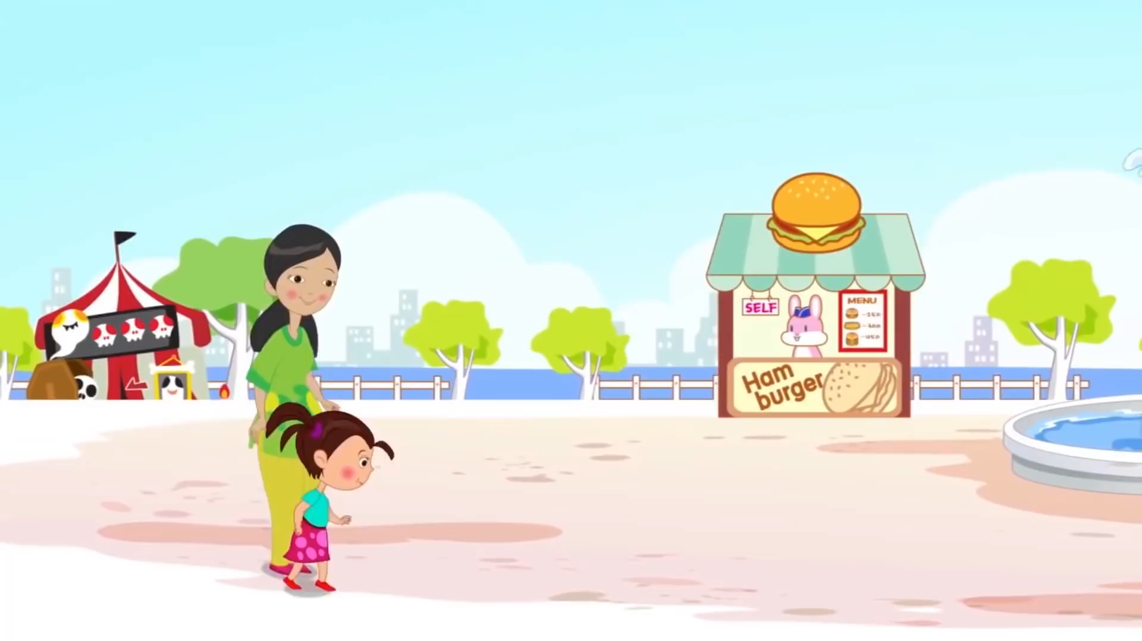

Slide 6
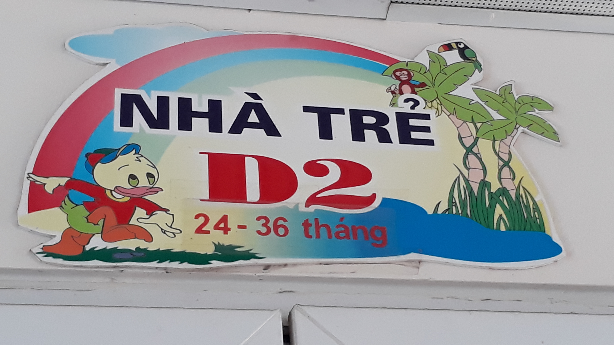
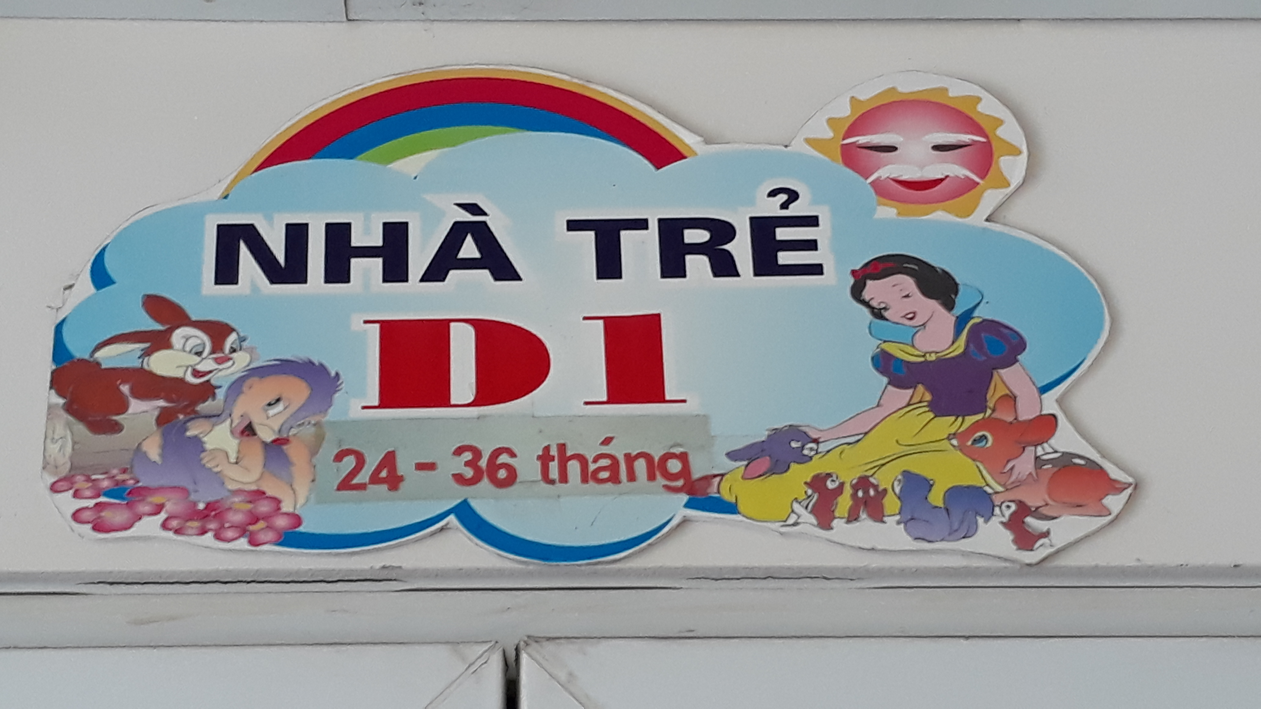
2. Phương pháp, hình thức tổ chức:
- Cô hỏi trẻ các con đang học ở lớp nào?

Slide 7

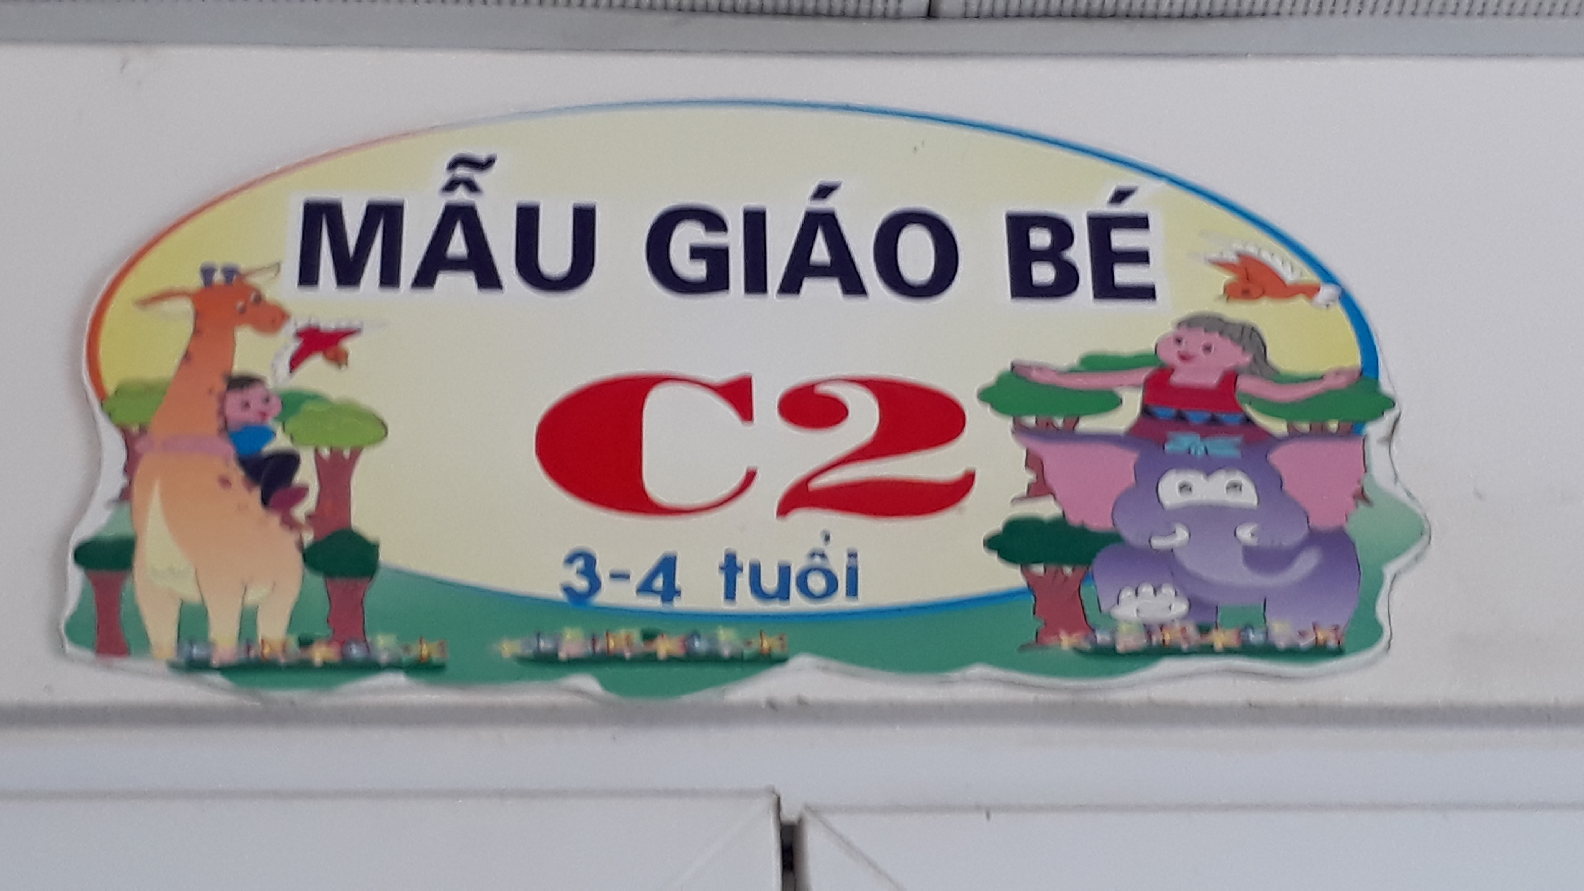
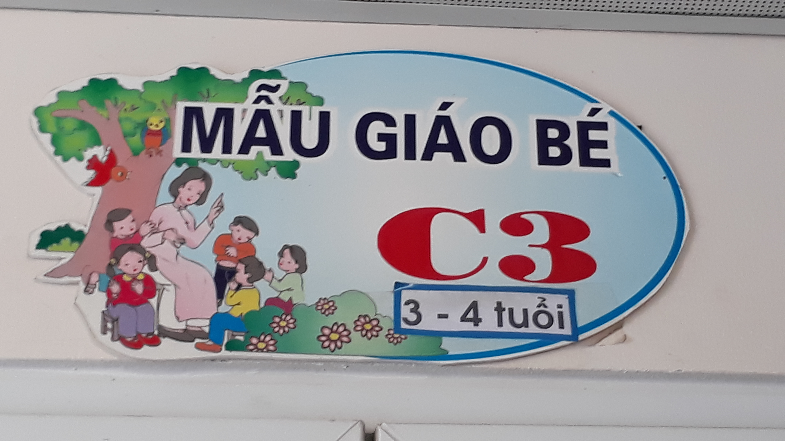
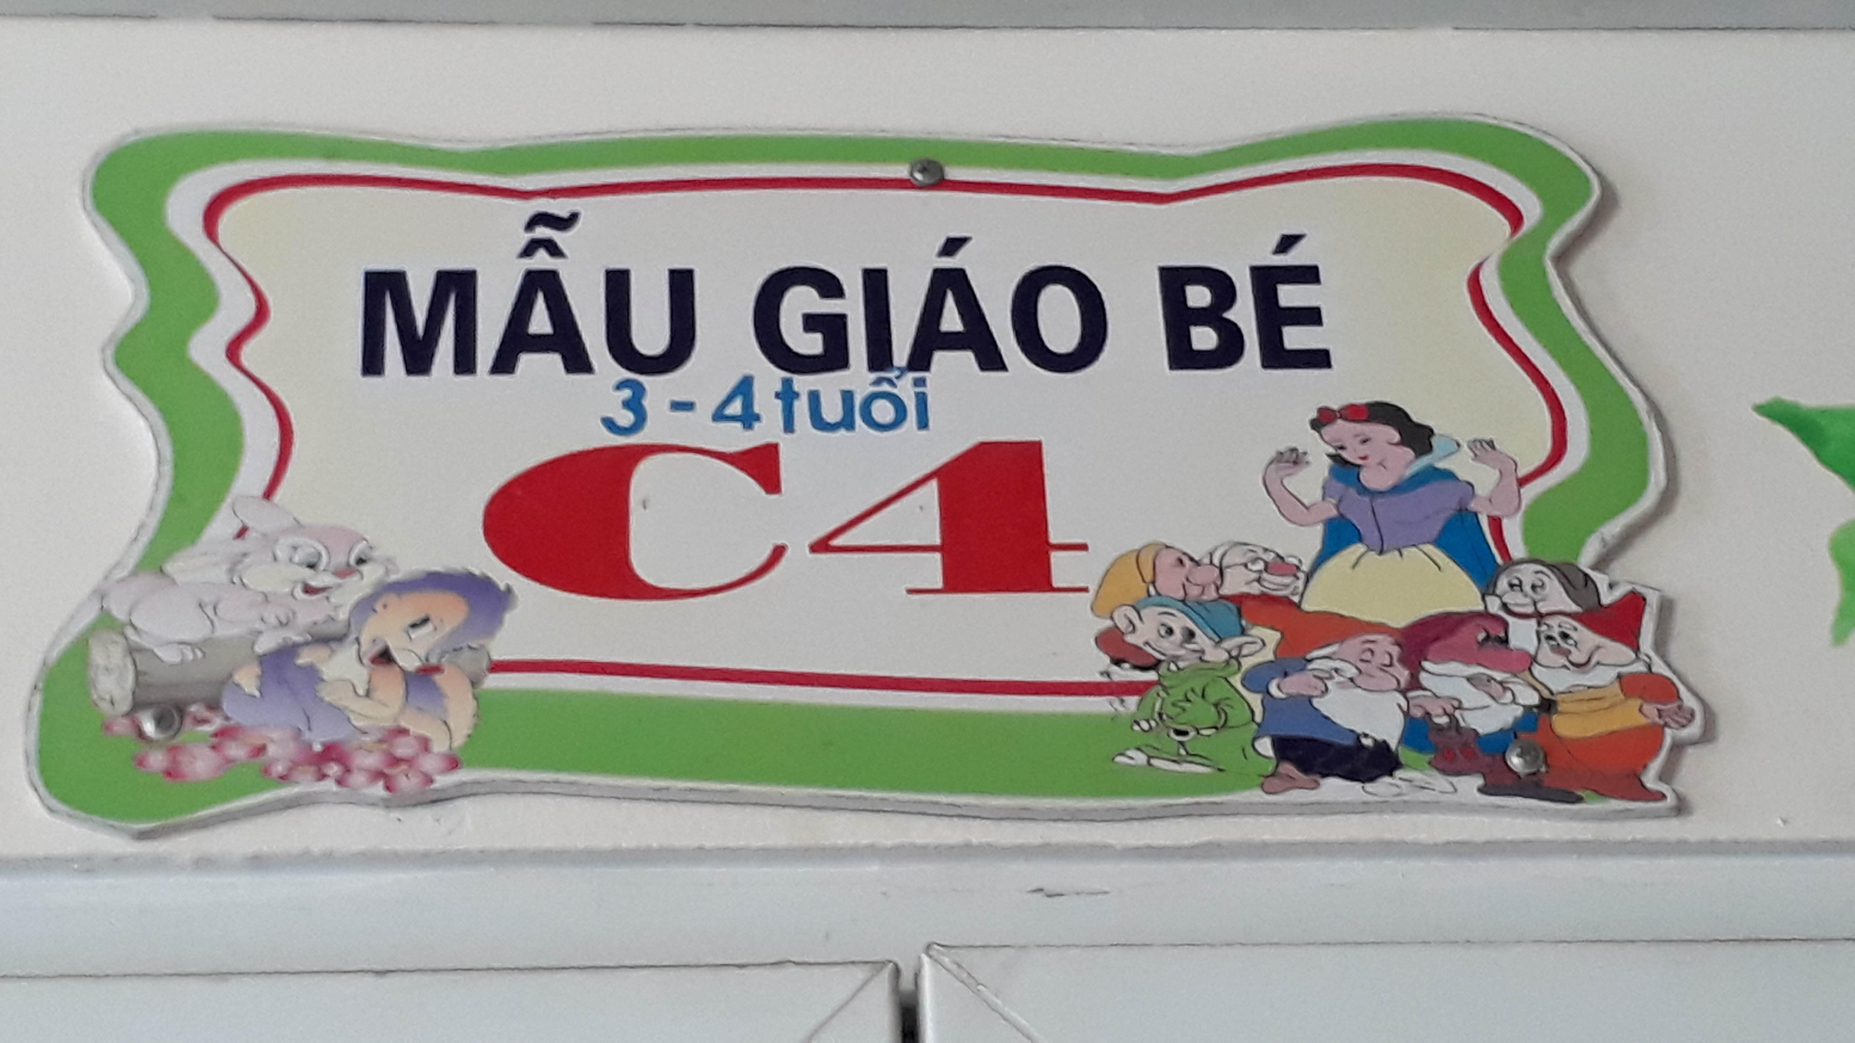
- Sang năm học mới con sẽ lên lớp nào?.
- Lớp MGB là lớp như thế nào?
- Cô giới thiệu các lớp MGB trong trường: C1, C2, C3, C4.

Slide 8
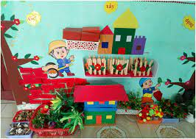
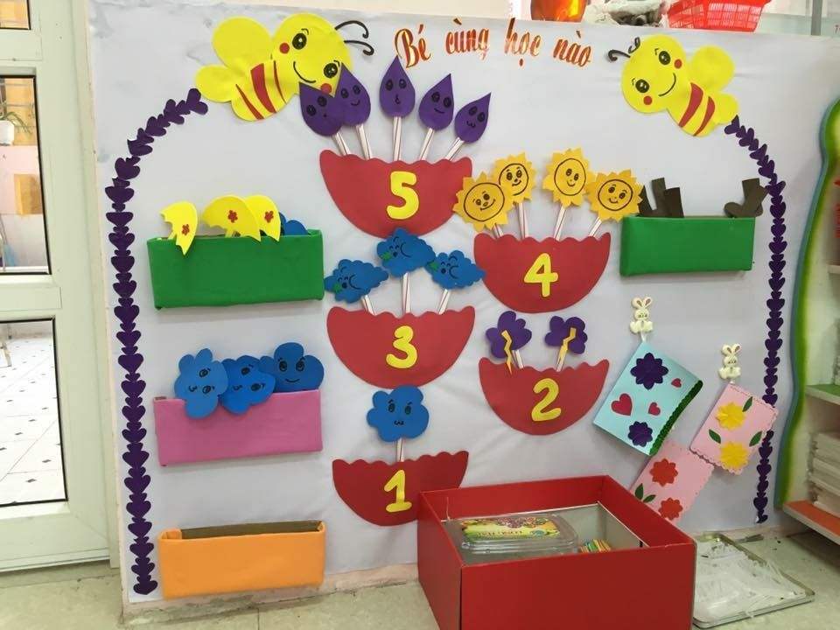
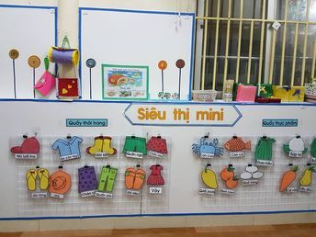
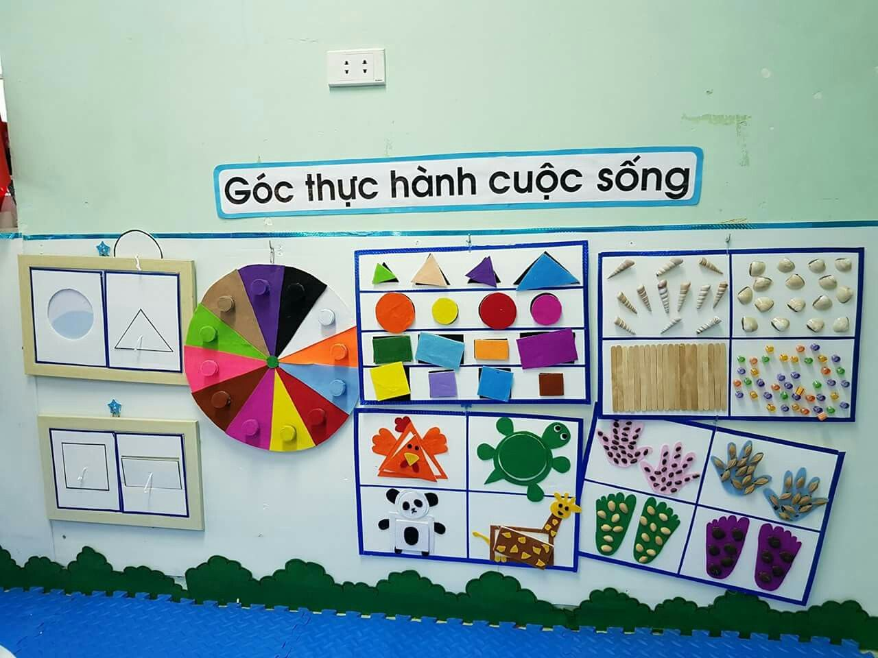
- Hỏi trẻ các lớp MGB học ở trường nào?
- Đến lớp với các cô bạn được làm những gì?
- Lớp bạn có những góc chơi nào?
+ Con thích chơi góc chơi nào ở lớp nhất?
+ Ở trong lớp có những đồ dùng gì?

Slide 9
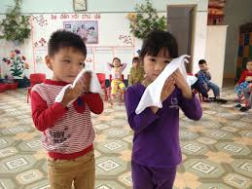
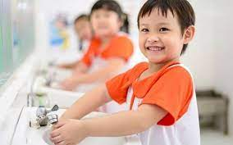
Các hoạt động ở lớp: Lên lớp MGB các con sẽ tự rửa tay, rửa mặt.

Slide 10
GIÁO DỤC
Chúng mình đã lớn rồi, sang năm đã lên lớp mẫu giáo bé, các con hãy tự mình rửa tay, lau mặt và làm các việc cá nhân như tự đi dép, cất balo cho thật giỏi nhé!

Slide 11
Trò chơi: Thi xem ai giỏi
Cách chơi: Các con sẽ rửa tay theo đúng các bước.
Luật chơi: Ai rửa tay đúng các bước người đó sẽ chiến thắng

Slide 12
3.Kết thúc:
- Cô nhận xét tiết học động viên khen ngợi trẻ.

Slide 13
Chúc các bé chăm ngoan khỏe mạnh!

